Slide 1

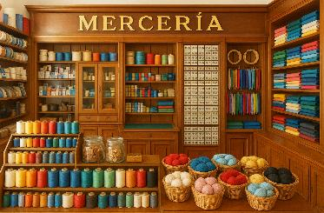
Compramos más en la mercería
Vocabulario Núcleo: MÁS

Slide 2
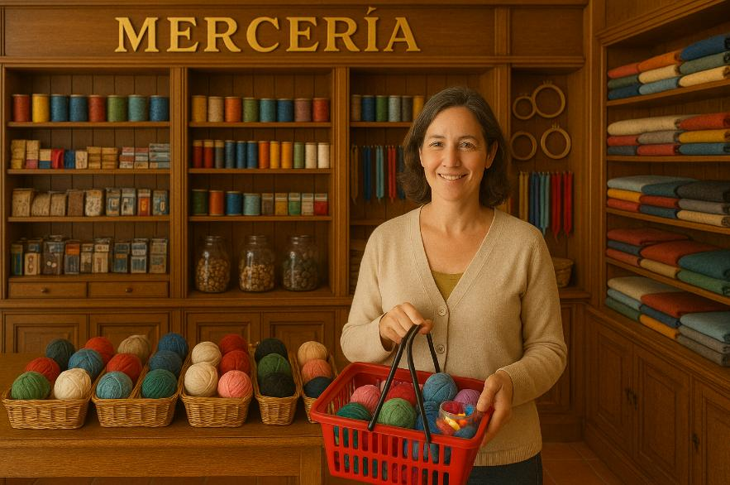
En la mercería compramos MÁS ovillos de lana

Slide 3
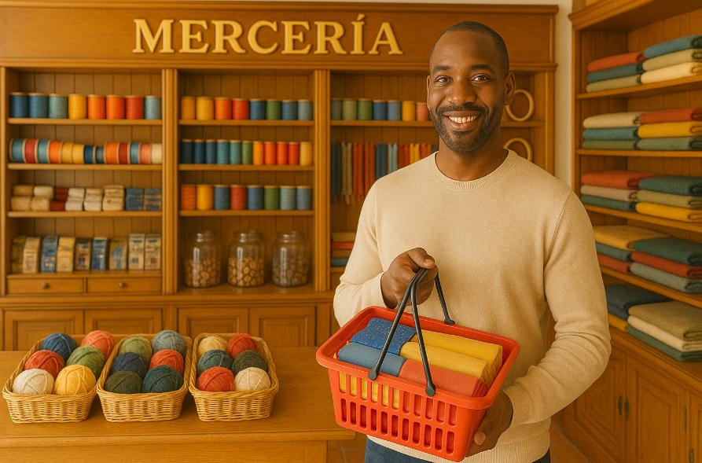
También necesitamos MÁS telas

Slide 4
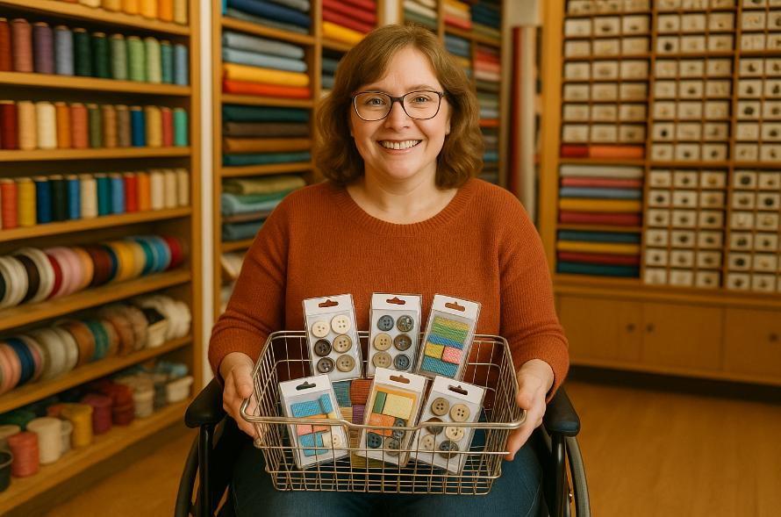
Además cogemos MÁS botones

Slide 5
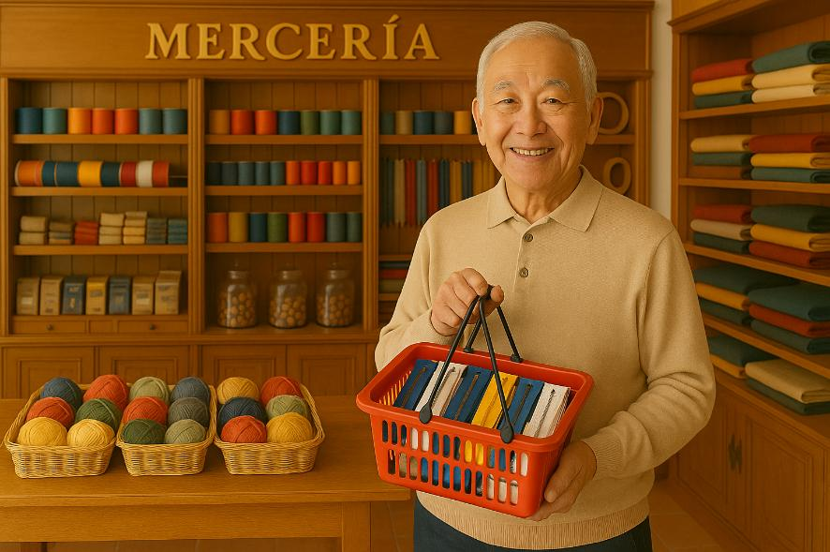
Nos hacen falta MÁS cremalleras

Slide 6
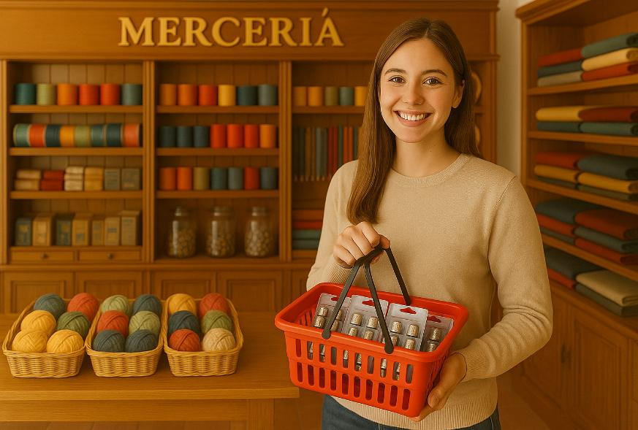
También queremos MÁS dedales

Slide 7
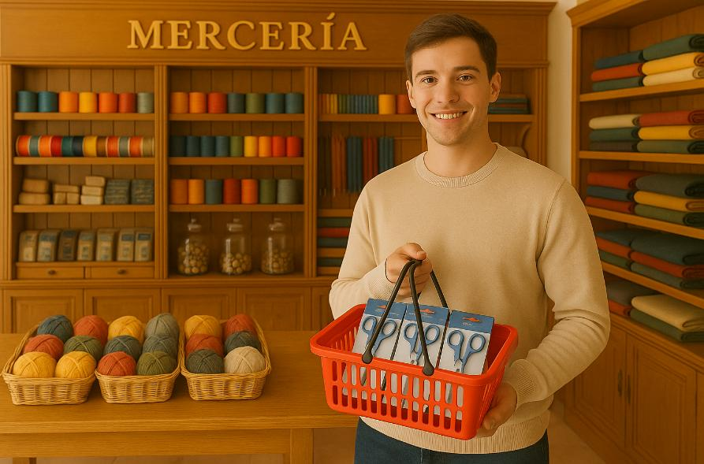
Además compramos MÁS tijeras

Slide 8
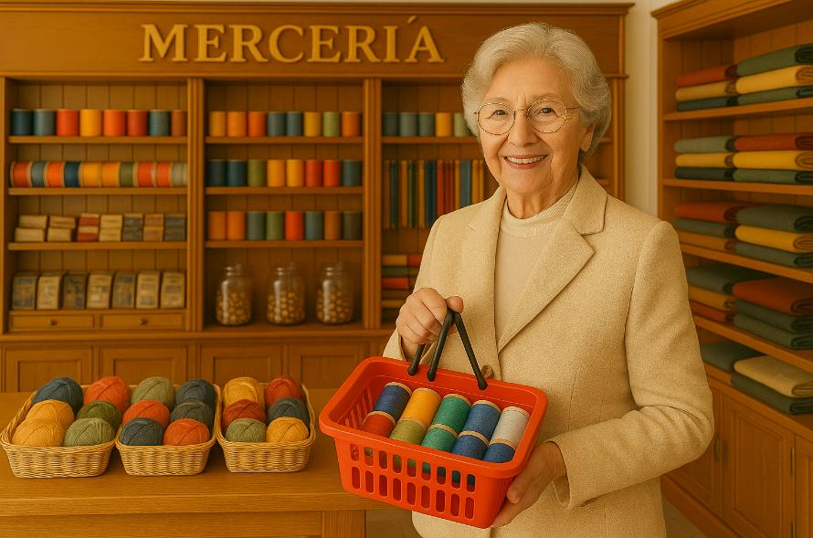
Cogemos MÁS bobinas de hilo

Slide 9
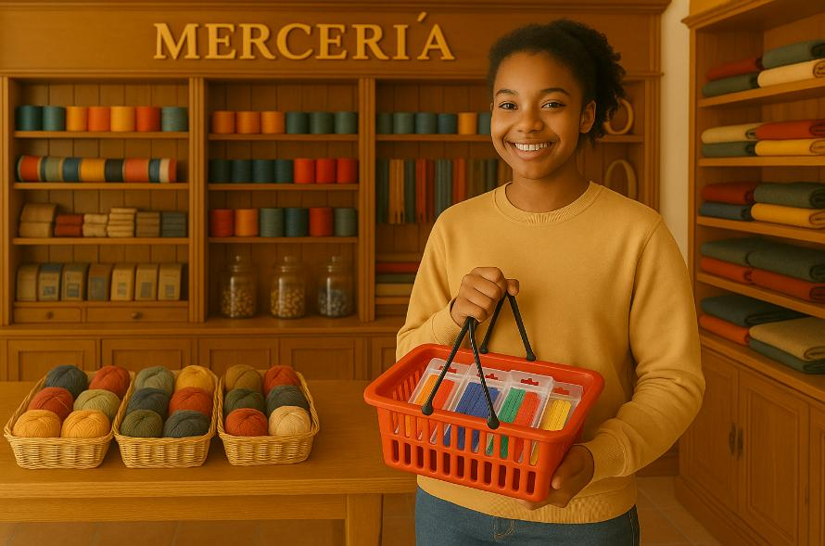
Y compramos MÁS cintas

Slide 10
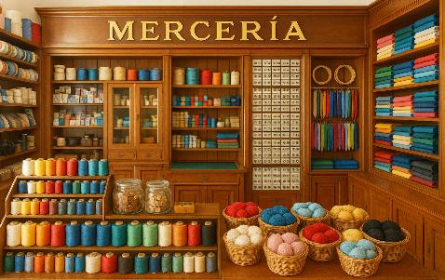
Autora: Yolimar Siverio Pérez

